Slide 1
Hallo!

Slide 2
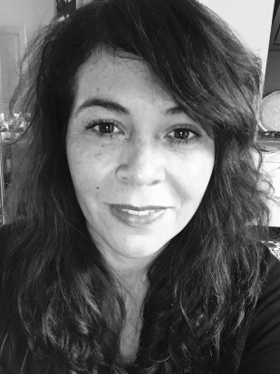
Aangenaam!
ik ben Maxine

Slide 3
ik van
thuis & gezin
theater · muziek ∙ film
ontmoeten

Slide 4
mijn carrière
2016
2012
2011
2006
2003
2001
Partner FM2Share
Interim Professional FM Hospitality Group
Eventmanager Eiffel
Zelfstandig Professional MMC Facility Management
Facility Manager Eiffel
Bestuurslid FM2Share

Slide 5
wat ik doe
Inrichting &
PRESTATIE
enthousiast &
gefocussed team
toegevoegde
waarde
FM
passend bij de
STRATEGIE
Grip
op
KWALITEIT
VAN UW
KOSTEN
&
klant-
organisatie
B e l e v i n G
van uw
uitbestede dienst

Slide 6
ik ben
resultaatgericht
dienend leider
verbindend
ondernemend
creatief

Slide 7
interesse? neem contact op:
info@mmc-fm.nl
+31 (0)6 52 61 28 91
www.mmcfm.nl

